Slide 1
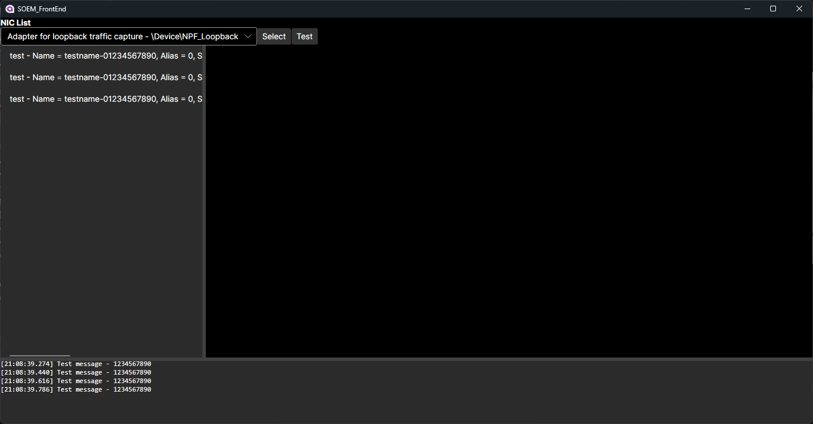
추가내용.
1. SDO 리스트 뿌리기(DataGrid?)
2. Remap 기능 추가.
3. 기타 PDO작업 전 SDO Sequencing 작업할 시퀀스 생성작업 필요.(시퀀스 모니터링)
4. 추후 PDO를 그룹별로 묶어서 관리 필요. IO의 경우 PDO주기 10ms, 서보의 경우 1ms.
4-1. PDO통신량 모니터링? 현재 몇 byte인지.
5. SDO를 포함한, Mailbox loop도 필요.
큐로 동작하며, ProcessData(PDO)랑 겹치면 안됨.

Slide 2
SlaveInfo 관련 대기.
래핑할 코드양이 많아져서 나중으로 돌려야됨. PDO 이후로.
이후 추가작업.PDO
기본 구현 아이디어.
PDOLoop에서 Slave갯수대로 DataMap에서 PDOImage를 가져와서 반영하는 방식으로 진행.
해당 Slave가 어떤 프로파일을 사용하는지는 유저 정의로 처리.
402인 경우, Slave에서 PDOMap를 읽어서 mapImage생성하는 방식으로 진행.
하지만 기본값은, PDOMap을 읽었을때, 0x6040, 0x6041이 있으면 기본값 402로 간주가능.
아니라면 IO계열로 처리.
UI는 SDO옆에 PDO 탭 생성해서 진행.
Profile은 상위 Combobox, 모드는 PP모드(비활성화 Combobox)처리.
Servo의 경우에 모터 기동 관련 화면.
Mapping 확인하고, PP를 위한 속도 모드가 있으면 해당 항목 PDO에 노출.
아니면 SDO형식으로 인지할 수 있게 해서 노출.
기타 항목은 Bitmap노출.
추가로 지원모드, 현재 모드, 지원 Homing mode, 현재 Homing Mode도 PDO에 노출할 수 있도록 하면 좀 그런가….--;;
PDO에는 PDO관련만,
동작은 새 탭으로 진행할거.(Control 탭)
IO의 경우 BitMap 노출.(In/Out)
기타 - 로그 처리.(Serilog) – Log처리에서 UI표기까지 같이 넘어가야됨.

Slide 3
PDO 작업./ ENI작업.
ENI는 Twincat쓰지말고, 자체 ENI를 사용함.
Json 타입, 상태머신에서 가져다 사용할거.
상태머신.
Init -> PreOP -> SafeOP -> OP 상태 천이.
따라서 상태머신도 Init, PreOP, SafeOP -> OP 상태천이 필요.
PreOP에서 Mapping,
SafeOP에서 402판별 및 PDO 접근용 매핑주소테이블 작성.
개별 드라이브별로 작성되야함.
PDO루프는 별개, 실행은 Master클래스 부에서 실행.
402 Drive 상태머신은? → 일단 보류.

Slide 4
버그
이지서보에서 DT1010 관련 서브인덱스를 0으로 판단하는 문제 있음.

